Slide 1
Predicción de ventas
Autor: Martín Ordóñez

Slide 2
Datos faltantes
Item_Weight
Se imputó los datos de esta variable con la media en función de la variable Item_Identifier
Outlet_Size
Se imputó los datos de esta variable con la moda en función de la variable Outlet_Identifier

Slide 3
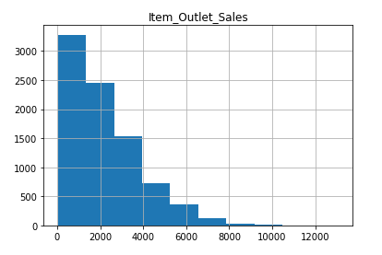
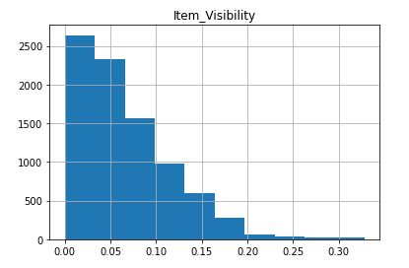
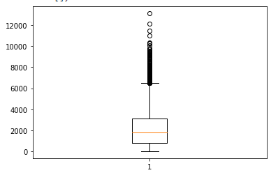
Estadística descriptiva
Existen bastantes outliers en la distribución de las ventas de cada local.

Slide 4
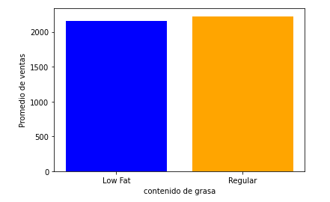
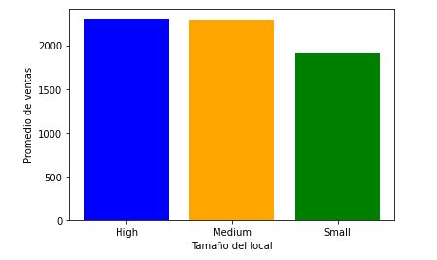
Estadística descriptiva

Slide 5
Modelos
Modelo | Ajuste datos train | Ajuste Datos Test
Regresión lineal | 0,5544 | 0,5888
KNN-regressor | 0,7529 | 0,2924
Random Forest - Regresor | 0,8342 | 0,5779

Slide 6
Variables que más influyen
Variables que más aportan
Item_Weight
Item_Visibility
Fruits_and_Vegetables
High

